Slide 2
Актуальность проекта
Данный проект направлен на восстановление связей детей с родителями, укрепление семейных традиций, развитие творческих способностей.

Slide 3
Цели
Сплотить педагогов и родителей единой творческой мыслью, направленной на укрепление новогодних семейных традиций4
Показать детям красоту и художественную ценность пряника, как одного из значительных и выдающихся проявлений народного творчества;
Создать условия для развития к народному творчеству, культуре, традициям.

Slide 4
Задачи проекта
1. Воспитывать уважение к членам своей семьи, бережное отношение к семейным традициям.
2. Укрепить семейные отношения через приобщение к семейным традициям, заложенным старшим поколением.
3. Поделиться опытом создания и техник росписи пряников.
4. Дать возможность понять, что это не так сложно и затратно как кажется на первый взгляд.
5. Вызывать желание делать подарки своими руками. Ведь в наше время они очень ценятся.
6. Создать новогоднее настроение детям и родителям.

Slide 5
Содержание проекта
Любой проект начинается с составления плана по его реализации. Для того, чтобы проект был действительно полезным, необходимо:
- приобрести знания о традиции рождественских праздников;
- собрать информацию об истории расписных пряников и пряничных домиков;
- провести занятия (познание, развитие речи) по теме пряников и пряничных домиков.
- провести мастер-класс для детей и родителей по росписи новогодних пряников;
- продумать план проведения мастер-класса, чтобы он имел больше не образовательный формат, а был именно как творческий вечер.
- сделать выставку новогодних пряничков.

Slide 6
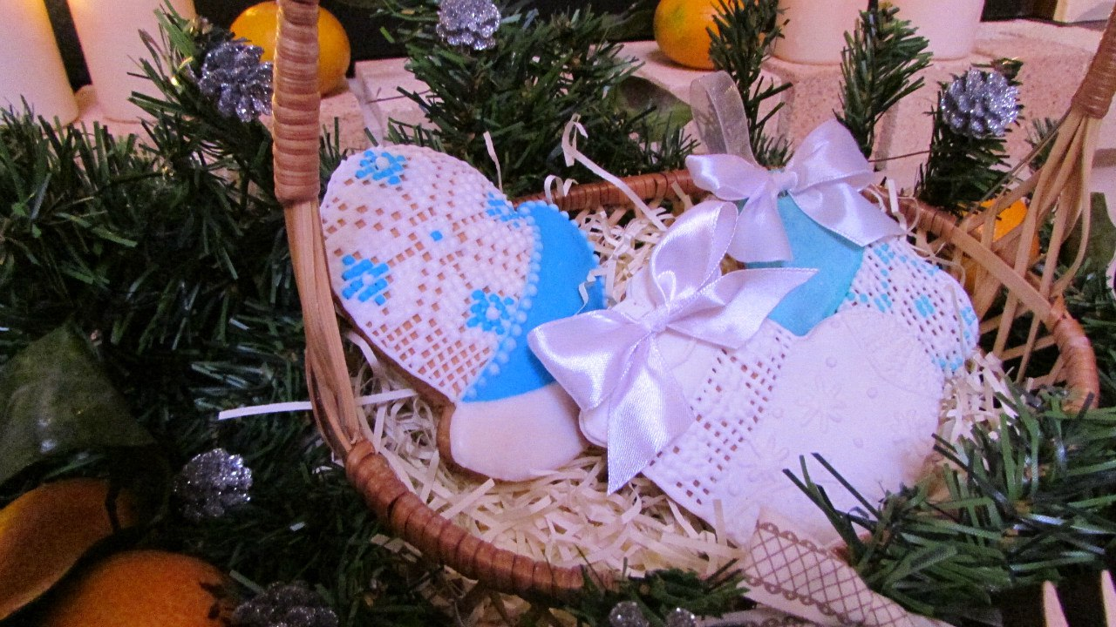
Подготовительный этап
- Разработать план действий;
- Заинтересовать родителей в посещении мастер-класс;
- Подготовить весь необходимый материал для работы.

Slide 7
Основной этап
Непосредственная реализация проекта
- поиск информации в интернете по истории украшения ёлок расписными пряниками и истории создания пряничных домиков;
- проведение мастер-класса для детей и родителей по росписи пряников;
- проведение выставки новогодних пряников;
- проведение выставки поделок « Сказочные домики»

Slide 8
Заключительный этап
На этом этапе мы делаем анализ итогов реализации проекта
- подведение итогов реализации проекта
- дельнейшее совершенствование мастер-классов.

Slide 9
Итог проекта
Творческий процесс объединил педагога, детей и родителей в неформальной обстановке, что зарядило всех положительными эмоциями и создало прекрасное новогоднее настроение.
Общаясь с родителями через несколько дней, я поняла, что многим очень понравилась идея создания с детьми сладких подарков родным и близким. И 13 семей из 27 планируют сделать это новогодней семейной традицией. Меня очень это радует, так как я считаю, что семейные традиции просто необходимы для гармоничного развития детей.

Slide 10
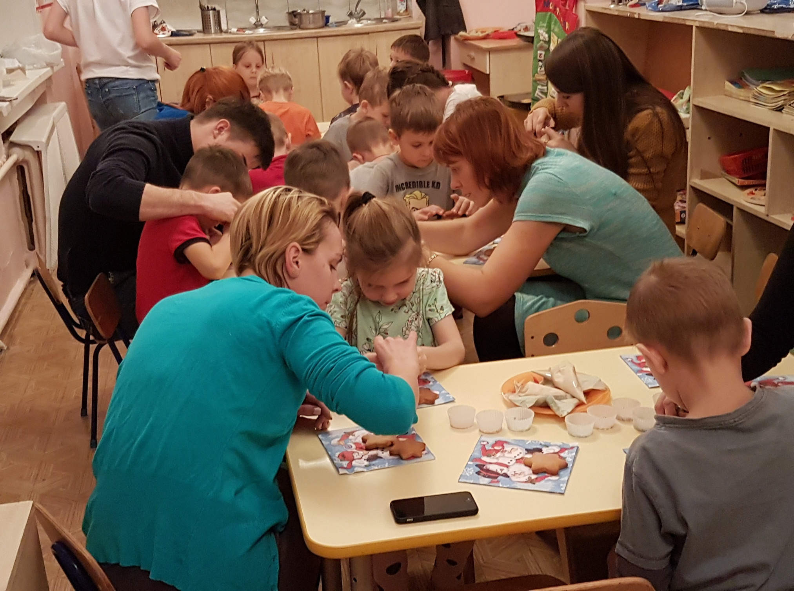

Slide 11
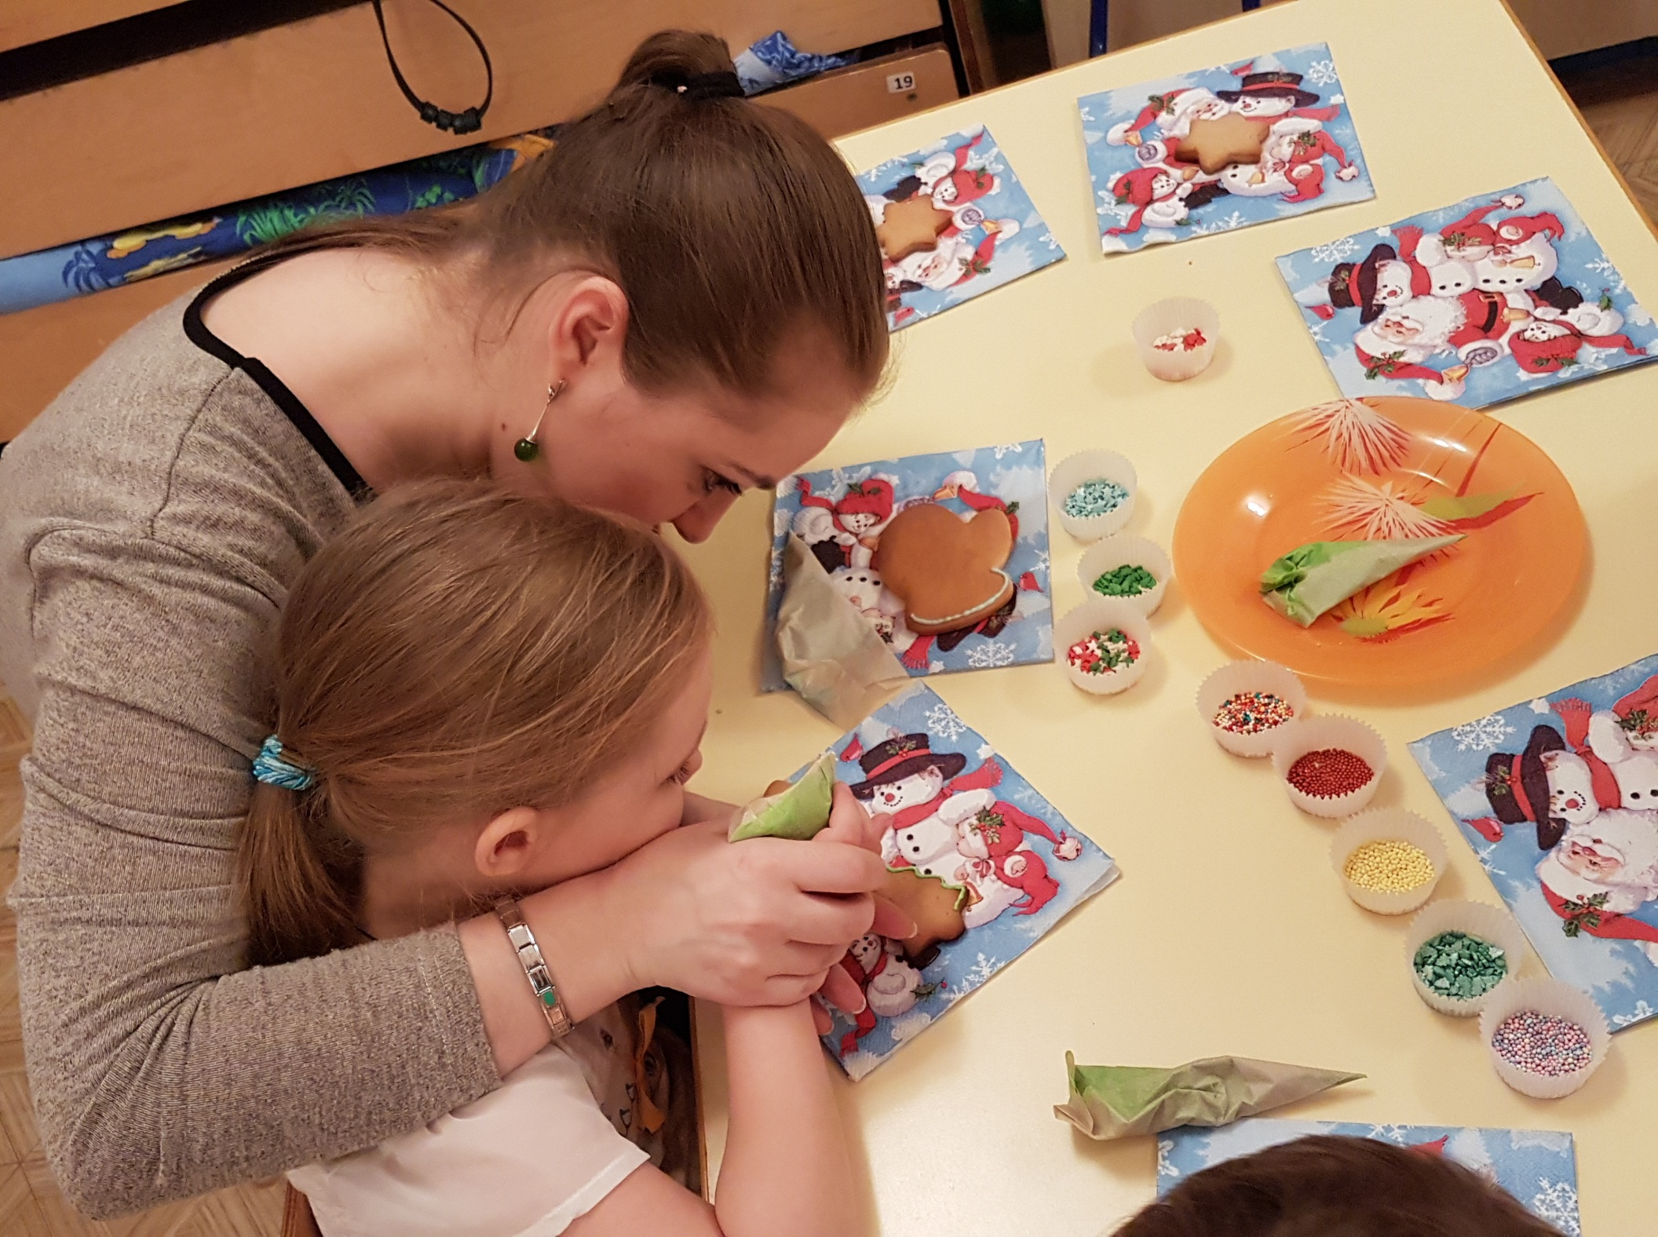

Slide 12
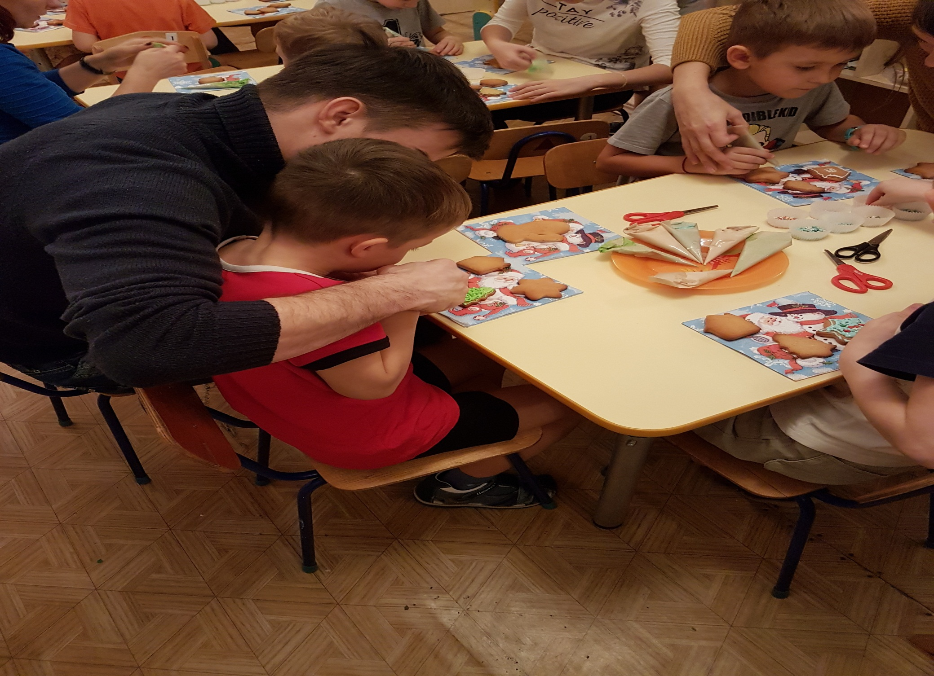

Slide 13
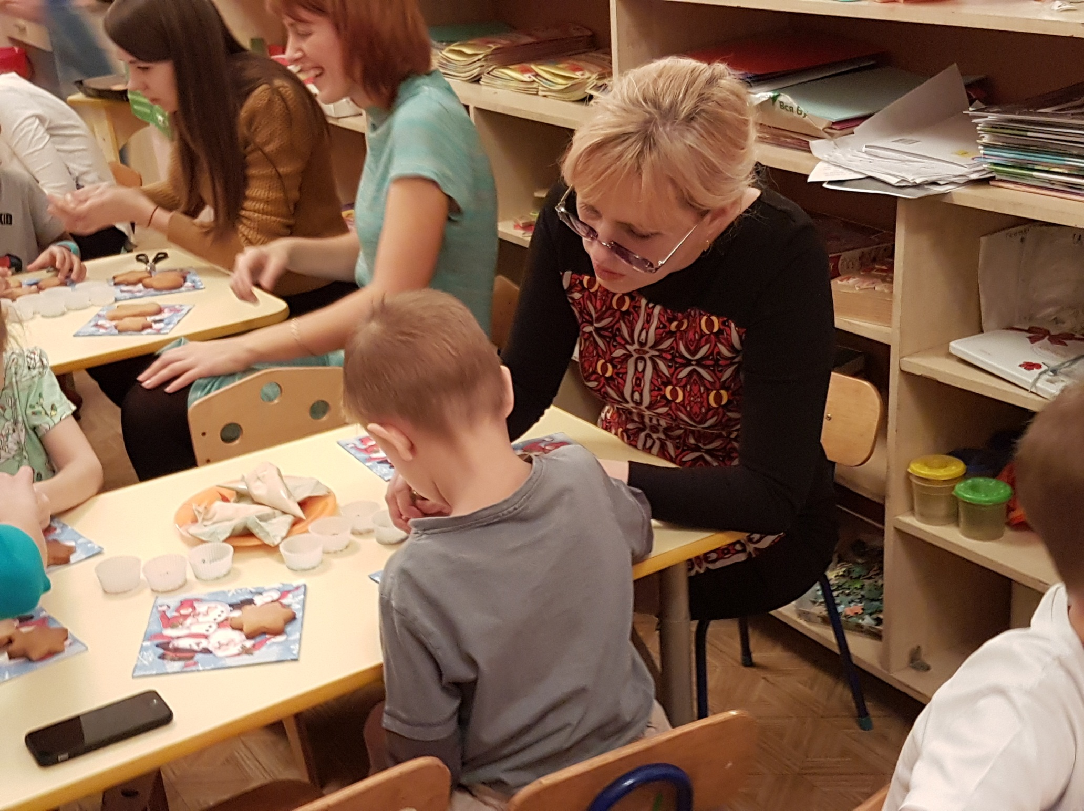

Slide 14
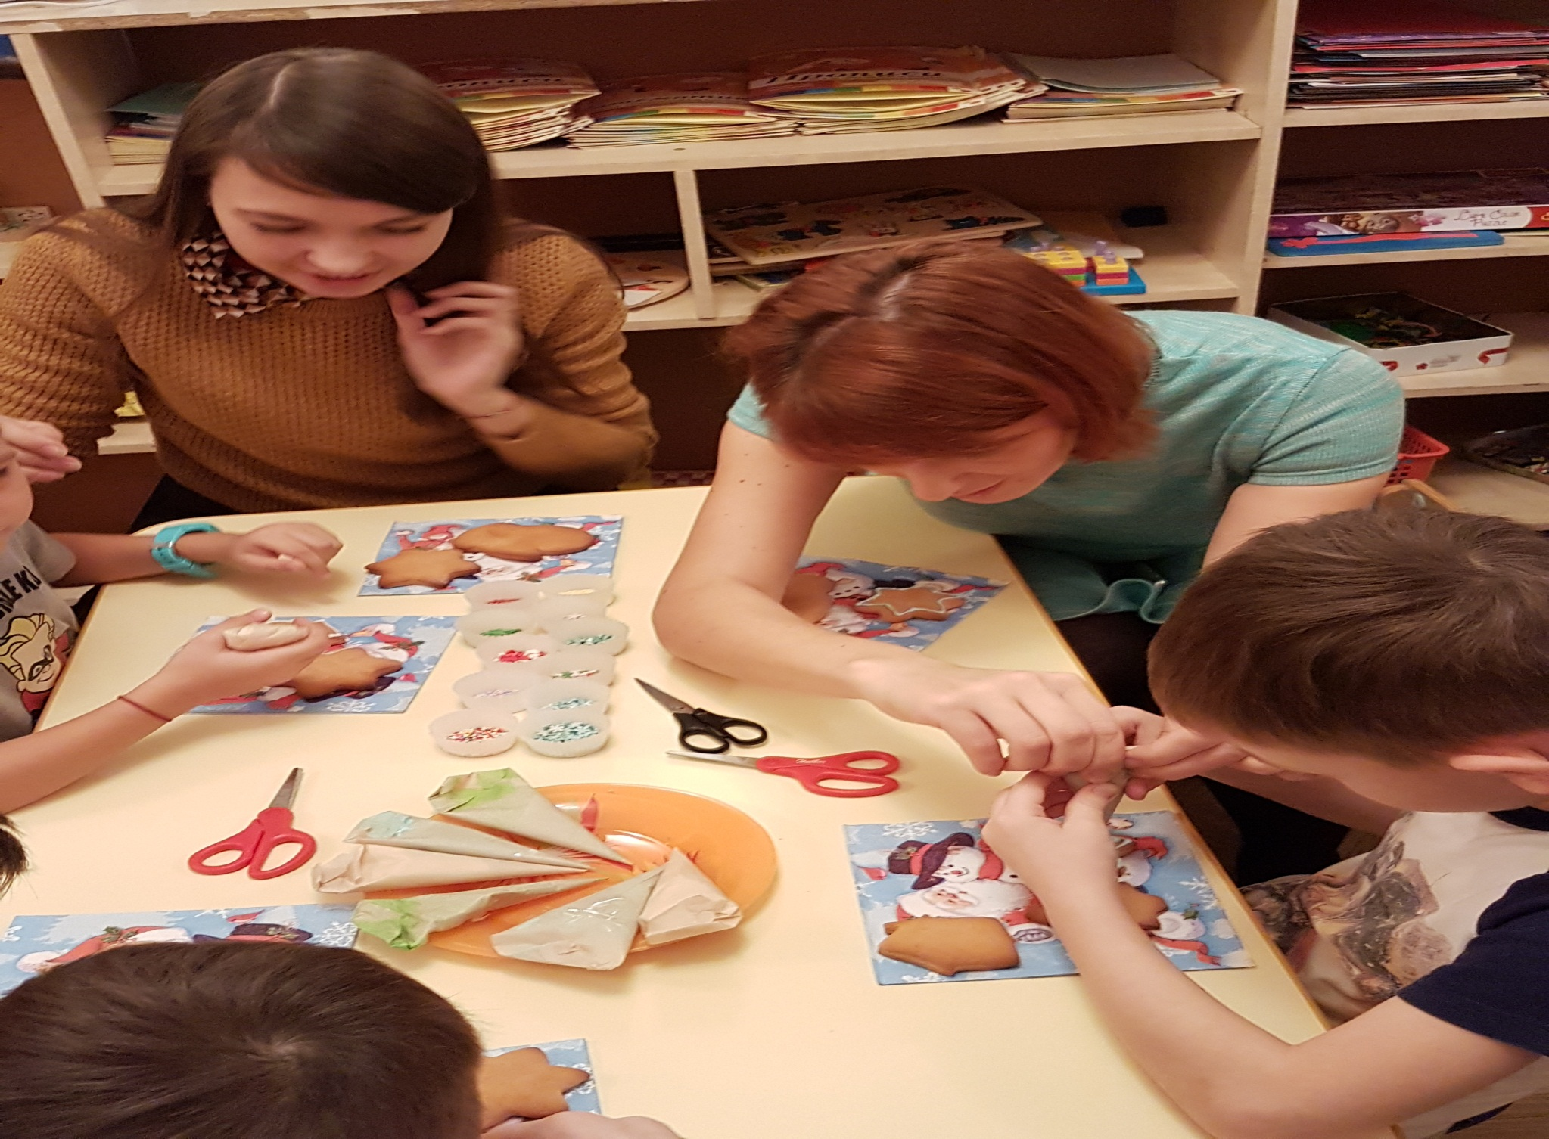

Slide 15
